Slide 1
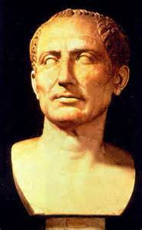
ЕДИНОВЛАСТИЕ ЦЕЗАРЯ
ПРЕЗЕНТАЦИЯ К УРОКУ ШАШКОВОЙ
АЛЛЫ ГЕННАДЬЕВНЫ
УЧИТЕЛЬ ИСТОРИИ И ОБЩЕСТВОЗНАНИЯ
ПЕРВОЙ КАТЕГОРИИ
ГБОУ СОШ с.Преполовенка
Безенчукского райна
Самарской области

Slide 2
Цель: «Изучить: единовластие Цезаря».
Задачи: изучить
даты,
понятия,
личности,
основные события.

Slide 3
Основные понятия: диктатура, ветеран.
Даты: 49 год до н.э., 44 год до н.э.
Персоналии: Цезарь, Красс, Помпей,
Брут.
Крылатые фразы: «Жребий брошен!»
«Перейти Рубикон»
«И ты, Брут!»

Slide 4
План урока.
I. Республика до Цезаря.
II. Возвышение Цезаря.
III. Борьба за власть.
IV. Цезарь – диктатор.

Slide 5
Общество
РИМА
До ЦЕЗАРЯ
Политическая
сфера
Социальная
сфера
РЕСПУБЛИКА-форма правления
Рост политической активности
БЕДНОТЫ- голосуют за деньги.
-работа с документом стр.241.
Народное
собрание
сенат
консулы
Народный трибун

Slide 6
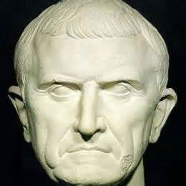
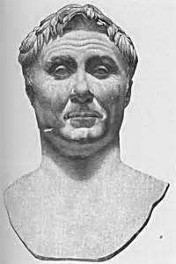
БОРЬБА ЗА ВЛАСТЬ
---------------------ЗАПОЛНИТЬ ТАБЛИЦУ п.3,4 п.52
ИМЯ | ЦЕЗАРЬ | КРАСС | ПОМПЕЙ
2. ЦЕЛЬ. | ВЛАСТЬ
3. ДЕЙСТВИЯ. | Хлеб и зрелища – народу. Мир с Крассом и Помпеем. Победа в Галлии.
4. РЕЗУЛЬТАТ | Цезарь- Консул и владелец Галлии. ДИКТАТОР

Slide 7
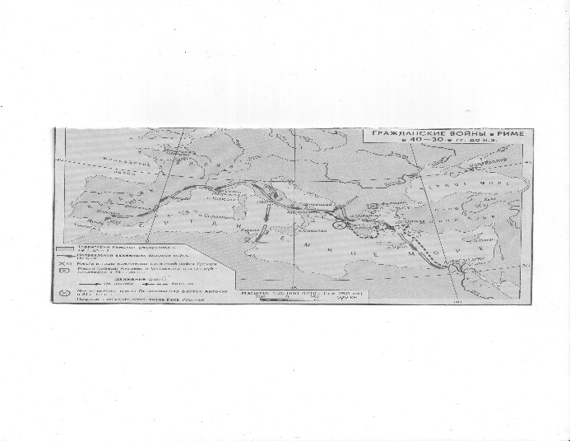
КАРТА ГРАЖДАНСКИХ ВОЙН В РИМЕ

Slide 8
ЦЕЗАРЬ- ДИКТАТОР
Р.Х.
49 г.
44 г.
753 г.
509 г.
«ПЕРЕЙТИ РУБИКОН»
«Жребий брошен».

Slide 9
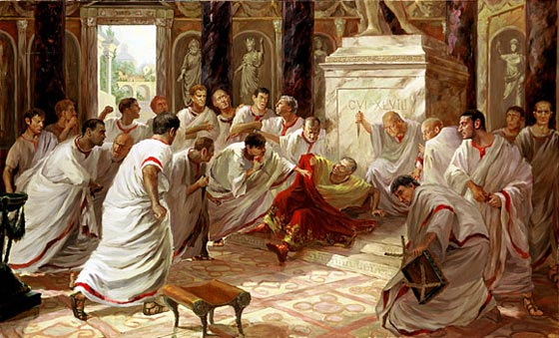
ЦЕЗАРЬ- ДИКТАТОР
Р.Х.
49 г.
44 г.
753 г.
509 г.
«И ты, сын мой!»
«И ты, Брут!»

Slide 10
Общество
РИМА
при диктатуре цезаря
Политическая
сфера
ДИКТАТОР
РЕСПУБЛИКА-форма правления
ВЕТЕРАНЫ
Получили
ЗЕМЛЮ
Восстановлены
КОРИНФ и КАРФАГЕН
консулы
сенат
Народное
собрание
НАРОДНЫЕ ТРИБУНЫ

Slide 11
Общество
РИМА
ДИКТАТУРА
РЕСПУБЛИКА-форма правления
Политическая
сфера
единовластие
Социальная
сфера
Народное
собрание
сенат
консулы
Гражданская
война

Slide 12
Домашнее задание.
п.52
Составить характеристику Цезаря по
плану:
ГОДЫ ЖИЗНИ/ПРАВЛЕНИЯ.
ИСТОРИЧЕСКИЕ УСЛОВИЯ, В КОТОРЫХ ЖИЛ ИСТОРИЧЕСКИЙ ДЕЯТЕЛЬ.
ЗАДАЧИ, ПРОБЛЕМЫ, КОТОРЫЕ НАДО БЫЛО РЕШАТЬ.
ОСНОВНЫЕ НАПРАВЛЕНИЯ ДЕЯТЕЛЬНОСТИ. ЦЕЛИ. РЕЗУЛЬТАТЫ.
РОЛЬ (ЗНАЧЕНИЕ) В ИСТОРИИ.

Slide 13
ИНТЕРНЕТ РЕСУРС
1. http://www.openclass.ru/node/265650
2.http://nsportal.ru/shkola/istoriya/library/2012/06/27/urok-v-5-kl-ustanovlenie-imperii-v-rime
3.Политика. Толковый словарь. — М.: "ИНФРА-М", Издательство "Весь Мир". 2001.
4.http://bse.freecopy.ru/print.php?id=23557
5.http://politike.ru/dictionary/839/word/grazhdanskaja-voina
Список литературы
1.А.А. Вигасин, Г.И. Годер, И.С. Свенцицкая. История Древнего мира. 5 класс. – М.: Просвещение, 2006.
2. Трухина Н. Н. «История Древнего мира». – М.: Русское слово, 1996.

Slide 14
СПАСИБО ЗА ВНИМАНИЕ!

